Slide 1
热力学解决了化学反应的可能性问题, 自发过程是否一定进行得很快?
实际上, 反应速率相当快!
实际上，反应速率相当慢!
热力学--- 可能性
动力学--- 现实性

Slide 2
消除汽车尾气的污染，可考虑利用如下反应：
CO(g) + NO(g) = CO₂(g) + 1/2N₂(g)
Δ_{r}G_{m}^{Ө} = −344.8 kJ•mol⁻¹ < 0，所以该反应在常温下可自发进行，但反应速率不够快。
寻找催化剂？

Slide 3
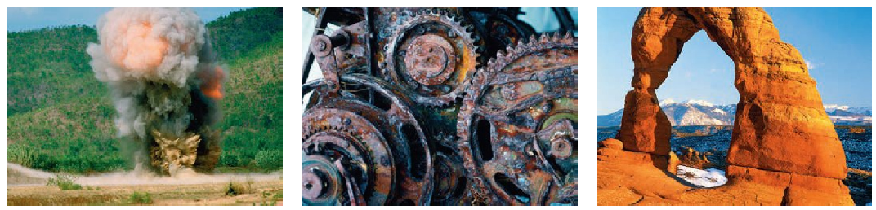
化学动力学：研究化学反应速率和机理的学科。

Slide 4
影响化学反应速率的因素主要有：
反应物的本性；
反应物的浓度和系统的温度、压力、催化剂等；
光、电、磁等外场。

Slide 5
2.3 化学反应速率
2.3.1 化学反应速率和速率方程
2.3.2 温度 对反应速率的影响
2.3.3 反应的活化能和催化剂
2.3.4 链反应和光化反应(自学)

Slide 6
2.3.1 化学反应速率和速率方程
1. 反应速率的定义
反应速率的定义：单位时间单位体积内发生的反应进度。
对于化学反应
反应速率

Slide 7
对于恒容反应，
反应速率的常用定义式：
υ的 SI单位：mol·dm⁻³ ·s⁻¹
反应速率的量值与所研究反应中物质B的选择无关。

Slide 8
例如，对于合成氨反应:
其反应速率：
8

Slide 9
2. 速率方程和反应级数
基元反应和非基元反应
反应物分子一步直接转化为产物的反应称基元反应(元反应)。
T > 523 K
NO₂ + CO NO + CO₂
由一个基元反应构成的化学反应称为简单反应。

Slide 10
由一个基元反应组成的化学反应并不多。因此，一个化学反应方程式，除非特别注明，都是属于化学计量方程，而不代表基元反应。

Slide 11
非基元反应：由两个或两个以上基元反应构成的化学反应称非基元反应或复合反应。
H₂(g) + I₂(g) ═ 2HI
复杂反应
I₂ ⇌ I + I （快）
H₂ + 2I ═ 2HI （慢）决速步骤
①和②两步都是基元反应，称为复合反应的基元步骤。

Slide 12
(2) 质量作用定律
在一定温度下，基元反应的反应速率与反应物浓度的幂乘积成正比，这个定量关系称为质量作用定律，是基元反应的速率方程，又称动力学方程。
a A+ b B ═ g G + h H 基元反应
速率方程： r = k c(A)ª c(B)^{b}
注意：质量作用定律仅适用于基元反应。
12

Slide 13
速率常数k是一个比例常数，在同一温度、催化剂等条件下, k是不随反应物浓度而改变的定值 。
k与反应的本性、温度、反应介质(溶剂)、催化剂等有关；一般随温度升高而增大。

Slide 14
基元反应速率方程： r = kc(A)ªc(B)^{b}
速率方程中反应物浓度的指数a或b，称为该反应对反应物A或B的分反应级数(分级数)，即对反应物A是a级反应，对反应物B是b级反应。
速率方程中各反应物浓度项指数之和，n = (a＋b)，叫做总反应级数(反应级数)。
（注意：若不指明，通常所说的反应级数就是总反应级数）。
14

Slide 15
对于一般的化学反应
a A+ b B g G + h H
反应速率方程的一般表达式：
r = k c(A)^{m} c(B)^{n}
！、速率方程的各个指数(m,n)，不一定等于计量方程式中反应物前的系数，而是由实验确定；(m + n)是总反应级数。

Slide 16
表7.1 一些化学反应的速率方程
化学反应 | 速率方程 | 反应级数(m + n)
 | r = k | 0
2H₂O₂ = 2H₂O + O₂ | r = kc(H₂O₂) | 1
S₂O₈²⁻ + 2I⁻ = 2SO₄²⁻ + I₂ | r = kc(S₂O₈²⁻)c(I⁻) | 2
2NO + 2H₂ = N₂ + 2H₂O | r = kc(NO)²c(H₂) | 3
CH₃CHO = CH₄ + CO | r = kc(CH₃CHO)^{3/2} | 3/2
可见，反应级数的大小，表示浓度对反应速率的影响程度，级数越大，速率受浓度的影响越大。

Slide 17
注意：
不遵从质量作用定律的一定为非基元反应。
例如，反应 2N₂O₅ = 4NO₂ + O₂
速率方程为 r = k c(N₂O₅)，非基元反应。
有些非基元反应形式上也满足质量作用定律。
例如： 2 NO + O₂ ═ 2 NO₂
r = k c(NO)² c(O₂)
但是，它不是基元反应！

Slide 18
反应机理：化学反应经历的途径，也称反应历程。
① 2 NO ═ N₂O₂ k₁ (快)
r₁ = k₁ c(NO)²
② N₂O₂ ═ 2 NO k₂ (快)
r₂ = k₂ c(N₂O₂)
N₂O₂ + O₂ ═ 2 NO₂ k₃ (慢)
r₃ = k₃ c(N₂O₂) c(O₂)
r = k c(NO)² c(O₂)

Slide 19
3. 一级反应
一级反应：反应速率与反应物浓度的一次方成正比，如H₂O₂分解、蔗糖水解或放射性核衰变反应。
对于反应 A(反应物)→P(生成物)，其速率方程为

Slide 20
半衰期(t_{1/2})：反应物消耗一半(c = c₀/2) 所需要的时间。
一级反应的半衰期为：
一级反应的半衰期与反应物浓度无关，只取决于速率常数k。

Slide 21
一级反应的三个特征：
lnc对t作图得一直线，斜率为−k。
半衰期t_{1/2}与反应物的起始浓度无关。
速率常数k具有(时间)⁻¹的量纲，其SI单位为s⁻¹。
以上任何一条均可作为判断一级反应的依据。

Slide 22
¹⁴C断代术(Radiocarbon dating)：
t_{½} = 0.693 / k
20世纪40年代美国化学家利比(Willard Libby) 发明了用¹⁴₆C测定古文物年代的方法 ，1960年获诺贝尔化学奖。

Slide 23
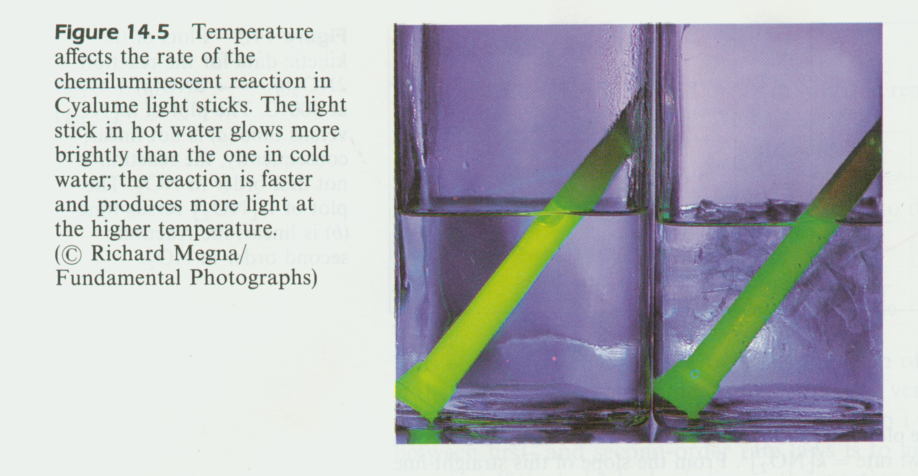
2.3.2 温度对反应速率的影响
热水浴 冰水浴

Slide 24
1. 范特霍夫(van’t Hoff)近似规则：
温度每升高10 K，反应速率一般增至原来的2 ~ 4倍。
例如：2N₂O₅ ═ 4NO₂ + O₂
T/K | 298 | 308 | 318 | 328
k/(10^{–5} s^{–1}) | 3.46 | 13.5 | 49.8 | 150

Slide 25
2. 阿伦尼乌斯(Arrhenius) 公式
1889年，瑞典化学家阿仑尼乌斯(Svante A. Arrhenius)总结出反应速率常数与温度的关系：

Slide 26
k, 速率常数；
E_{a}, 实验(表观)活化能，简称活化能,
kJ•mol^{–1} (用此公式计算时J•mol^{–1} );
R, 气体常数, 8.314 J•mol^{–1}•K^{–1};
T, 绝对温度，K;
A, 频率因子(指前因子) 。

Slide 27
Arrhenius认为，并不是反应分子之间的任何一次直接接触(或碰撞)都能发生反应，只有那些能量足够高的分子之间的直接接触才能发生反应。
那些能量高到能发生反应的分子称为“活化分子”。
由非活化分子变成活化分子所需要的能量称为“(表观)活化能”。

Slide 28
几点说明：
(1) 指数项本身无量纲,
频率因子A与k单位相同;
(2) 近似认为A和E_{a}与温度无关(在一定的温度范围内);
(3) 适合基元反应和具有反应级数的非基元反应。

Slide 29
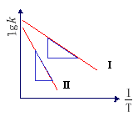
(4) lnk对1/T 作图，得一直线.
截距
直线斜率的绝对值大的反应活化能大
E_{a}(II) > E_{a}(I)

Slide 30
(5) 不同的化学反应有不同的活化能。对于同一反应，如果已知某反应的活化能E_{a}，便可利用阿仑尼乌斯公式计算不同温度下的速率常数。
活化能 E_{a} 为正值，而反应焓变可为负值也可为正值。

Slide 31
(6) 对同一反应，升高一定温度时 [即(T₂–T₁)一定]，在低温区k值增大的倍数多，而在高温区k值增大的倍数少；即在低温区内反应速率随温度的变化更敏感。所以，对于原本反应温度不高的反应，可采用升温的办法提高反应速率。

Slide 32
(7) 对于E_{a}不同的反应，在相同的温度区段升高相同温度时，E_{a}大的反应，其k值增加倍数多；E_{a}小的反应，其k值增加倍数少。因此升高温度对反应慢(E_{a}大)的反应有明显的作用。另外，对E_{a}大的反应采用催化剂更有实际意义。

Slide 33
例2.6 在 301 K 时，鲜牛奶约 4 小时变酸，但在 278 K 的冰箱内，鲜牛奶可保持 48 h 才变酸，设在该条件下牛奶变酸的反应速率与变酸时间成反比，试估算在该条件下牛奶变酸反应的 E_{a} ；若温度从 288 K 升高到 298 K ，则牛奶变酸反应速率将反生怎样的变化？ (P54例2.9)

Slide 34
解：
(1) E_{a} 的估算：根据阿仑尼乌斯公式
由于变酸反应速率r 与变酸时间 t 成反比，则：
已知： T₁ =278 K, t₁ = 48 h; T₂ =301 K, t₂ = 4 h.
解得 E_{a} = 75.2 kJ·mol^{–1}

Slide 35
(2) 反应速率随 T 升高而发生的变化
T₁ = 288 K → T₂ = 298 K

Slide 36
2.3.3 反应的活化能和催化剂
1. 活化能的意义
在不同的理论中,活化能的定义是不相同的。被人们广泛接受的化学反应速率理论有碰撞理论和过渡态理论。
(1) 碰撞理论(collision theory)
只有具有足够能量的反应物分子的碰撞才有可能发生反应。能够发生反应的碰撞叫有效碰撞。
具有足够高能量，能发生有效碰撞的分子称为活化分子。
使普通分子成为活化分子所需最小能量称为
活化能。
36

Slide 37
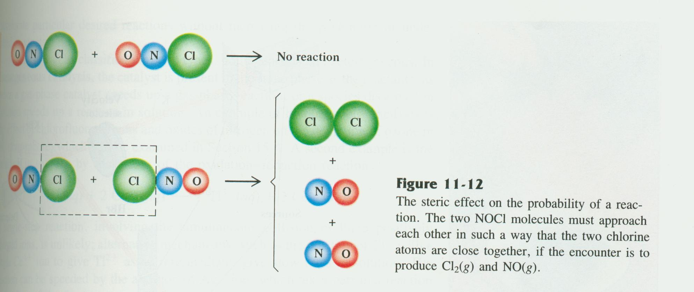
2NOCl ═ 2NO + Cl₂
亚硝酰氯

Slide 38
碰撞理论认为，要发生反应的有效碰撞，不仅需要分子具有足够高的能量，而且还要考虑分子碰撞时的空间取向等因素。
分子不断碰撞，能量不断转移，因而分子的能量不断变化，故活化分子不是固定不变的。但只要温度一定，活化分子的百分数(或比例)是固定的。
活化分子总数 = 活化分子分数×分子总数

Slide 39
(2) 过渡状态理论(transition state theory)
具有足够能量的分子彼此以适当的空间取向相互靠近到一定程度时(不一定碰撞)，会引起分子或原子内部结构的连续性变化，使原来以化学键结合的原子间的距离变长，而没有结合的原子间的距离变短，形成了过渡态的构型，称为活化络合物。
NO₂ + CO ═ NO + CO₂
活化络合物

Slide 40
过渡状态理论认为：
反应速率决定于活化络合物的浓度、 活化络合物分解成产物的概率和速率。
不管是放热反应还是吸热反应，反应物经过过渡态变成生成物，都必须越过一个高能量的过渡态(活化络合物)。
活化络合物分子与反应物分子平均能量之差称为活化能(E_{a})。

Slide 41
此图仅适于基元反应。
(过渡态)
E
E_{a} (正) = E - E_{I}
E_{a} (逆)
能量
E_{a} (逆) = E - E_{II}
E_{a} (正)
E_{II}
终态
II
ΔE ≈Δ_{r}H_{m}
E_{II} – E_{I} = Δ_{r}U_{m} ≈Δ_{r}H_{m}
E_{I}
始态
I
反应过程
图2.4 反应系统中活化能示意图

Slide 42
对于任何基元反应：
Δ_{r}H_{m} ≈ E_{a} (正) − E_{a} (逆)
放热反应 Δ_{r}H_{m} < 0 E_{a}(正) < E_{a} (逆)
吸热反应 Δ_{r}H_{m} > 0 E_{a} (正) > E_{a} (逆)

Slide 43
活化能是决定化学反应速率的内因。其他条件相同时，E_{a}减少10 kJ•mol^{–1}, 反应速率约加快50倍。
大多数化学反应的活化能在63-250 kJ•mol^{–1} 之间, 小于40 kJ•mol^{–1} 的反应为快反应，如中和反应；相反，合成氨反应的活化能能当大，反应速率相当慢，以致在常温常压下不能察觉到它的进行。

Slide 44
2. 加快反应速率的方法
从活化分子和活化能的观点来看，增加单位体积内活化分子总数可加快反应速率。
活化分子总数 = 活化分子分数×分子总数
 | 分子总数 | 活化分子分数 | 活化分子 总数 | 反应 速率
增大浓度 （或压力） | ↑ | – | ↑ | ↑
升高温度 | – | ↑ | ↑ | ↑
使用催化剂 (降低活化能) | – | ↑ | ↑ | ↑
44

Slide 45
反应所需最低能量E_{a}
高温时高能分子的分数
低温时高能分子的分数

Slide 46
4. 催化剂
催化剂(catalyst)：能显著增加反应速率而本身的组成、质量和化学性质在反应前后保持不变的物质，称为催化剂(触媒)。
能量
E_{a, 1}
无催化剂时，
E_{a} = 254 kJ•mol^{–1}
Fe催化时，
E_{a}′ = 146 kJ•mol^{–1}
E_{a, 2}
N₂ + H₂
ΔE
E_{a, 3}
NH₃
反应过程
图2.5 合成氨反应
催化剂能与反应物生成不稳定的中间化合物，改变了反应历程，降低了反应的活化能。

Slide 47
催化剂的主要特性:
改变反应途径，降低活化能，使反应速率增大；
只能改变达到平衡的时间而不能改变平衡的状态(即催化剂不能改变反应的状态函数改变量如Δ_{r}H和Δ_{r}G)；
催化剂同等程度地加快正、逆反速率。在一定条件下，正反应的优良催化剂必然也是逆反应的优良催化剂。

Slide 48
催化剂的主要特性:
催化剂有特殊的选择性。同样的反应物, 使用不同的催化剂, 可得到不同的反应产物。如乙醇的催化反应

Slide 49
催化剂的主要特性:
对某些杂质特别敏感。
助催化剂: 能增强催化剂活性的物质。
合成氨的铁催化剂α-Fe — Al₂O₃ — K₂O中 α-Fe是主催化剂， Al₂O₃ 、K₂O等是助催化剂。
催化剂毒物: 使催化剂的活性和选择性降低或失去的物质，如CO可使合成氨铁催化剂中毒。

Slide 50
催化剂的主要特性:
催化剂只能加速热力学上认为可以实际发生的反应(即Δ_{r}G < 0)，对于热力学计算不能发生的反应, 使用任何催化剂都是徒劳的。催化剂只能改变反应途径而不能改变反应发生的方向.

Slide 51
5. 酶催化
酶催化：以酶为催化剂的反应。
在生物体内进行的各种复杂反应，如蛋白质、脂肪、碳水化合物的合成、分解等等基本上都是酶催化反应。
酶催化的特点是高效、高选择性、条件温和。

Slide 52
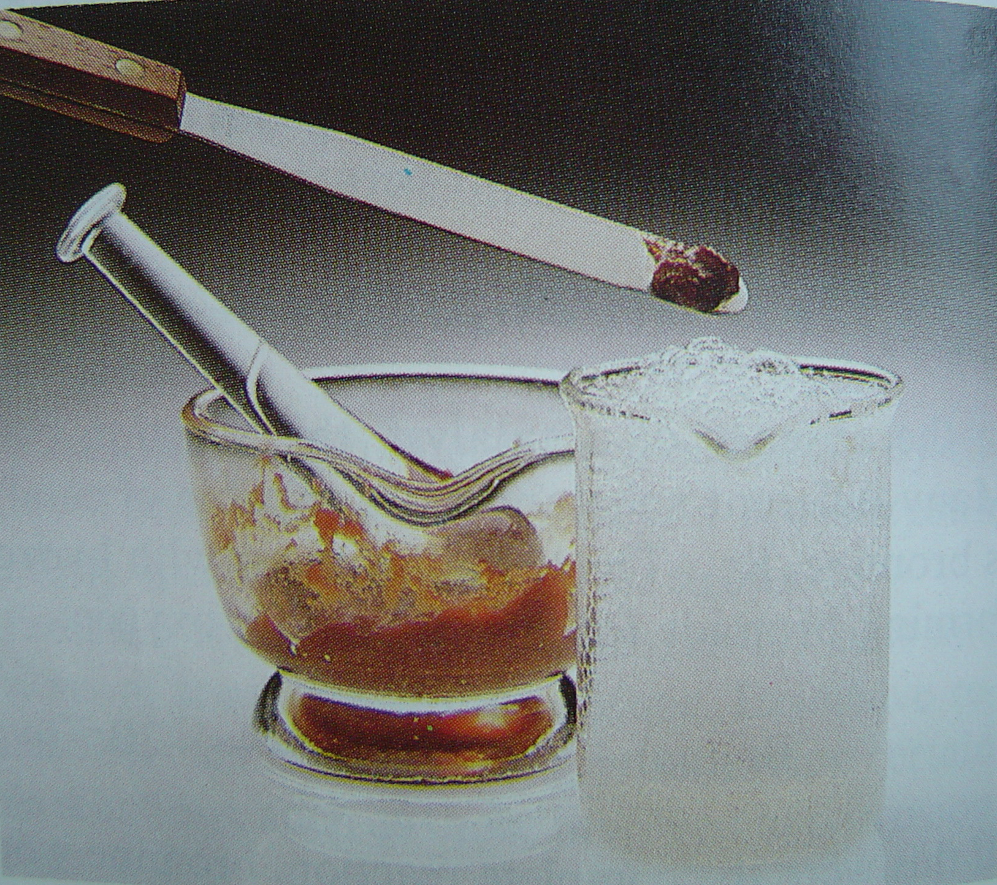
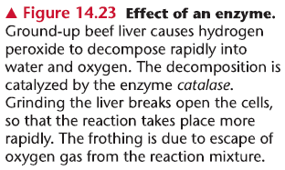
酶催化
催化剂——catalase
(过氧化氢酶)
E_{a}: 75 → 25 kJ•mol^{–1}.

Slide 53
本章作业
教材：P75-77
4， 9，12，19

